Slide 1

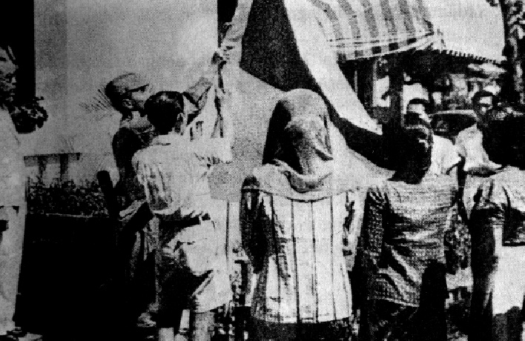
Pancasila
Sekitar Proklamasi Kemerdekaan

Slide 2
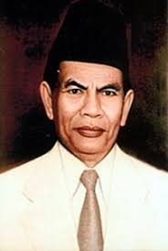
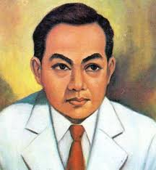
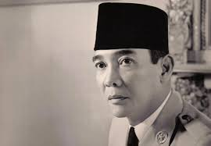
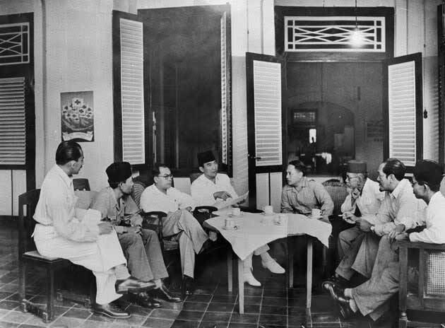
Latar Belakang
Pembubaran BPUPKI ( 9 Agustus 1945)----→ Rumusan Pancasila
PPKI (Dokuritsu Zyunbi Inkai)---------------------→ Badan Nasional

Slide 3
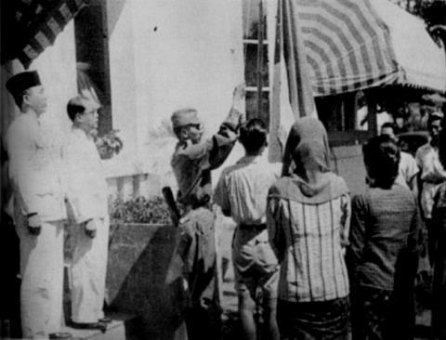
Proklamasi Kemerdekaan
17 Agustus 1945 (2605 Nippon)------→ Revolusi Pancasila

Slide 4

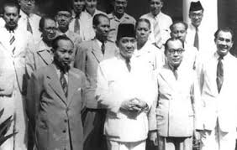
Sidang Pleno PPKI (18-8-1945)
Sebagai pembentuk Negara Proklamasi
Sebagai badan yang berwenang meletakkan dasar Pokok Negara (pokok fundamental Negara)

Slide 5
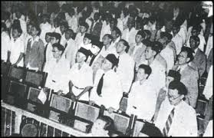
PPKI
Sidang pertama (18-8-1945)
- Mengesahkan UUDNRI dan pembukaan UUDNRI
Piagam Jakarta hasil Mukaddimah Hukum Dasar dari BPUPKI (14 Juli 1945) dan Rancangan Hukum Dasar dari BPUPKI (16-8-1945) -→ menjadi UUDNRI
Memilih Presiden dan wakil presiden
Terbentuknya komite nasional (Badan Musyawarah Darurat)

Slide 6
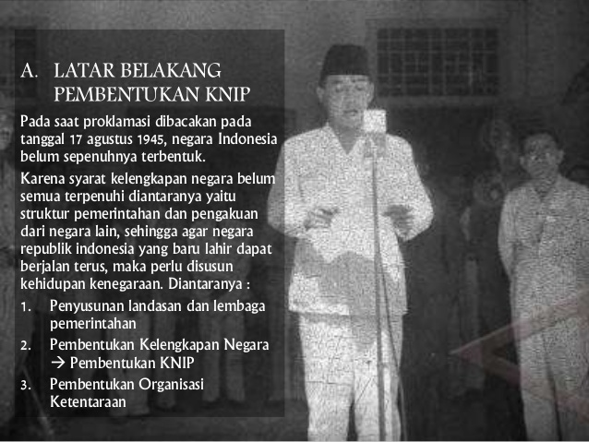

Slide 7
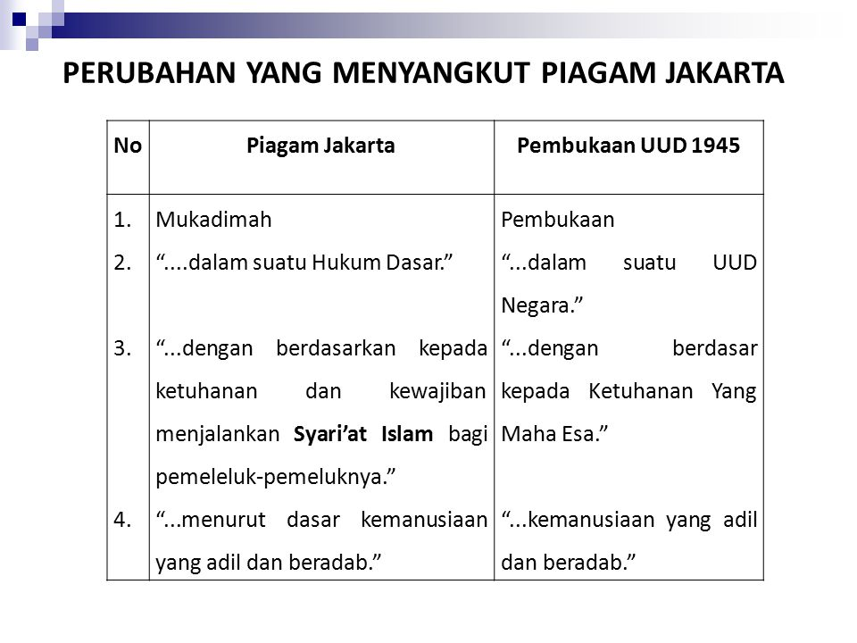

Slide 8
Rancangan Hukum Dasar UUD 1945
1. “Hukum Dasar” 1. “undang-undang Dasar”
2. “..dua orang wakil Presd 2. “..seorang wakil presiden”
3. “Presiden harus orang Indonesia
asli beragama islam
4. “Selama pegang pimpinan perang di
pegang Jepang dengan persetujuan
Pemerintah Indonesia
3. Presiden harus orang Indonesia asli
4. Dihapus

Slide 9
Sidang PPKI ke 2 (19-8-1945)
Pembagian wilayah 8 propinsi
(Jabar, Jateng, Jatim, Sumatera, Borneo, Sulawesi, Maluku, Sunda kecil)
2. 12 Departemen Pemerintahan
(DN, LN, Kehakiman, Keuangan, Kemakmuran, Kesehatan, Pendidikan dan kebudayaan, sosial, Pertahanan, Penerangan, Perhubungan, dan PU)

Slide 10
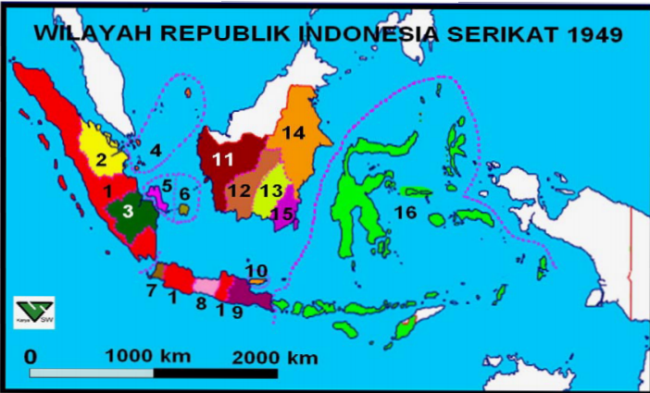

Slide 11
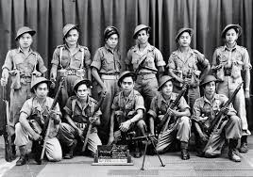
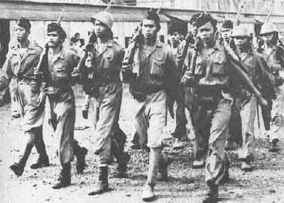
Sidang PPKI ke 3 (20-8-1945)
Badan Penolong Keluarga Korban Perang (9 pasal):
1.Nama
2. Maksud dan Tujung
(Badan Keamanan rakyat)
3. Tugas dan Kewajiban
4. Di bawah komite Nasional

Slide 12
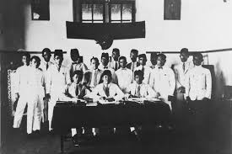

Sidang PPKI ke 4 (22-8-1945)
Pembentukan Komite Nasional
Partai Nasional Indonesia

Slide 13
Komite Nasional
Usaha Komite Nasional
1. Keamanan rakyat
2. Persatuan
3. Ketrentaman dan Keselamatan UMUM
4. Membantu Pemimpin dan pemerintah daerah

Slide 14
Partai Nasional Indonesia
Tujuan partai→ Negara RI berdaulat, adil dan makmur berdasar kedaulatan rakyat
dengan upaya:
1. Memperkuat persatuan bangsa
2. Memperbesar rasa cinta tanah air
3. Upaya program ekonomi dan sosial (pasal 33)
4. Perdamaian Internasioanl

Slide 15
Masa Perubahan Ketatanegaraan
Mukaddimah KRIS 1949
Ibu kota RI di Yogyakarta dan negara bagian lain (27 Desember 1949) dengan kabinet parlementer.
Berakhirnya KRIS
1. Jateng, Jatim, Madura, Subang (9 Maret 1950)
2. Pasundan (11 Maret 1950)
3. Kalimantan Timur dan Sumatera Selatan (24 Maret 1950)
4. Bangka, Belitung, Riau, Banjar, Dayak Besar dan Kalimantan Tenggara (4 April)

Slide 16
Dekrit Presiden 5 Juli 1959 1. Pembubaran Konstituante 2. Menetapkan UUD 1945 berlaku kembali, dan tidak berlakunya UUDS 1950 3. Pembentukan MPRS dan DPAS
Ekaprasetya Pancakarsa

Slide 17
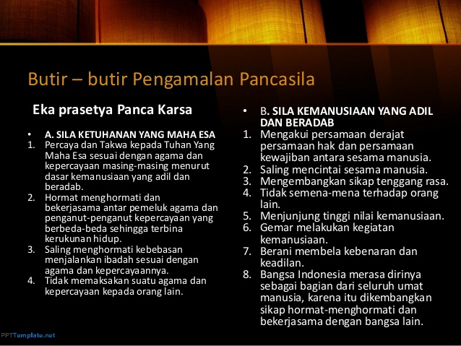

Slide 18
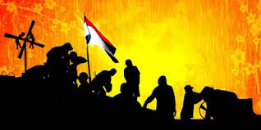
v

